Slide 1

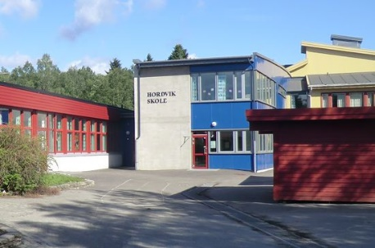


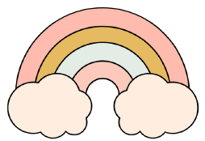
Hordvik skole
UKEPLAN FOR 1.TRINN
Uke 39
PÅ SKOLEN | MANDAG | TIRSDAG | ONSDAG | TORSDAG | FREDAG
Tema: Lytte til hva andre har å si. | Samling Todelig norsk og matematikk Lek | Samling Tredeling gym, norsk og matematikk Lek | Samling Stasjoner med lek og læring. Lek | Oppstilling ute Vi går tur til Marken. Husk klær etter vær! | Samling Stasjoner med lek og læring. Avslutning med studentene. Lek
DAGEN SLUTTER: | 12.45 | 12.45 | 13.45 | 12.45 | 12.45
Ukelekse
 | Gjør sporingsarket og matematikk arket som ligger leksemappen.

Slide 2


Hordvik skole
Aktiv læring i samspill
LÆRINGSMÅL |  | UKENS INFO
Lese | Vi lytter til høytlesing og snakker om hva boken handler om. Hva kan vi lære av boken? | Vi hadde en fin tur til Asbjørnskogen, der vi samlet inn høstblad. Vi fikk snakket mye om hva Vi ser at det har blitt bedre med uro i klassen, og det er vi veldig glade for! Samtidig har vi fortsatt litt å jobbe med, spesielt i samlingene etter mat og mot slutten av skoledagen. Vi setter stor pris på om dere også kan snakke litt om dette hjemme. Det hjelper elevene når vi voksne sammen minner dem på hvor viktig det er å lytte, vente på tur og bidra til ro i fellesskapet. Vi har mange små vann - entusiaster på 1. trinn! Det hoppes i vann, lekes i vann og utforskes i all slags vær. Barn er barn og heldigvis for det! Vi synes det er flott å se den gode leken, men det betyr også at det blir en del våte klær. Derfor er det veldig viktig at elevene alltid har godt med skiftetøy på skolen. Vi trenger spesielt mange sokker, men også ekstra bukser, T-skjorter og undertøy. Etter første time har vi alltid en liten fruktpause på omtrent 10 minutter. Tanken er at elevene skal få en liten matbit og litt påfyll av energi før de fortsetter skoledagen. Vi opplever imidlertid at noen spiser veldig mye i denne pausen og dermed ikke har så mye igjen til den vanlige matpausen senere. Vi vil derfor minne om at frokosten hjemme er viktig, og at fruktpausen er ment som et lite påfyll ikke som et helt måltid. Når noen blir veldig sultne utover dagen, kan det også påvirke både konsentrasjon og ro i klassen. Tusen takk for all hjelpen og positiviteten dere viser gjennom skolepostboken! Vi opplever at elevene blir både motiverte og engasjerte når vi leser svarene dere skriver. De gleder seg til å få skrive noe nytt! Denne motivasjonen er gull verdt, og det er veldig kjekt å se hvor stolte de er når dere følger opp hjemme.️ Vi minner også om at elevene må komme ferdig påkledd til uteskole. Når 30–35 elever må vente ute i 10–15 minutter på at noen skal få på seg klærne, blir det fort vanskelig å få en god start på dagen, og følelsen av at de voksne bare kjefter og er sure blir fort veldig virkelig. Vi har dessverre ikke kapasitet til at en voksen kan bli igjen inne med elever som ikke har fått på seg klærne. Derfor er det viktig at barna kommer godt forberedt og ferdig kledd når vi skal ut. Tusen takk for at dere hjelper oss med dette! 💛 Sammen skaper vi gode og trygge dager for alle på 1. trinn.
Skrive | Jeg kan skrive navnet mitt og øver på å holde blyanten på en god måte når jeg skriver.
Regne | Vi forstår hvorfor vi trenger tall.
Engelsk | Vi kan bruke enkle engelske ord for å si god morgen og takk for i dag.
 | Vi øver på å lytte til hva andre har å si. Vi respekterer når noen sier stopp.
 | Ukens sang: Ti indianere Vi sangen
KONTAKTINFORMASJON: FAU: fauhordvikskole@gmail.com Vi bruker Vigilo til standard kommunikasjon og fraværsmeldinger. Ved planlagt fravær er det ønskelig at dette meldes i god tid. Ved sykdom og annet akutt fravær må det meldes i Vigilo senest kl. 08.00. Hvis dere ikke har fått meldt inn før kl. 08.00, må dere ringe kontoret for å gi beskjed (tlf: 53 03 67 00) Dersom dere skal sende informasjon som inneholder personopplysninger ønsker vi at dere bruker kontaktskjemaet som ligger på skolens hjemmeside.

